Slide 1
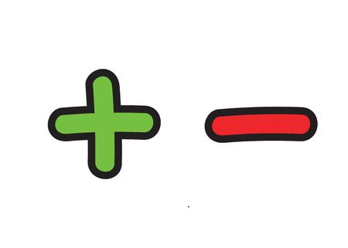





Весна

Slide 2
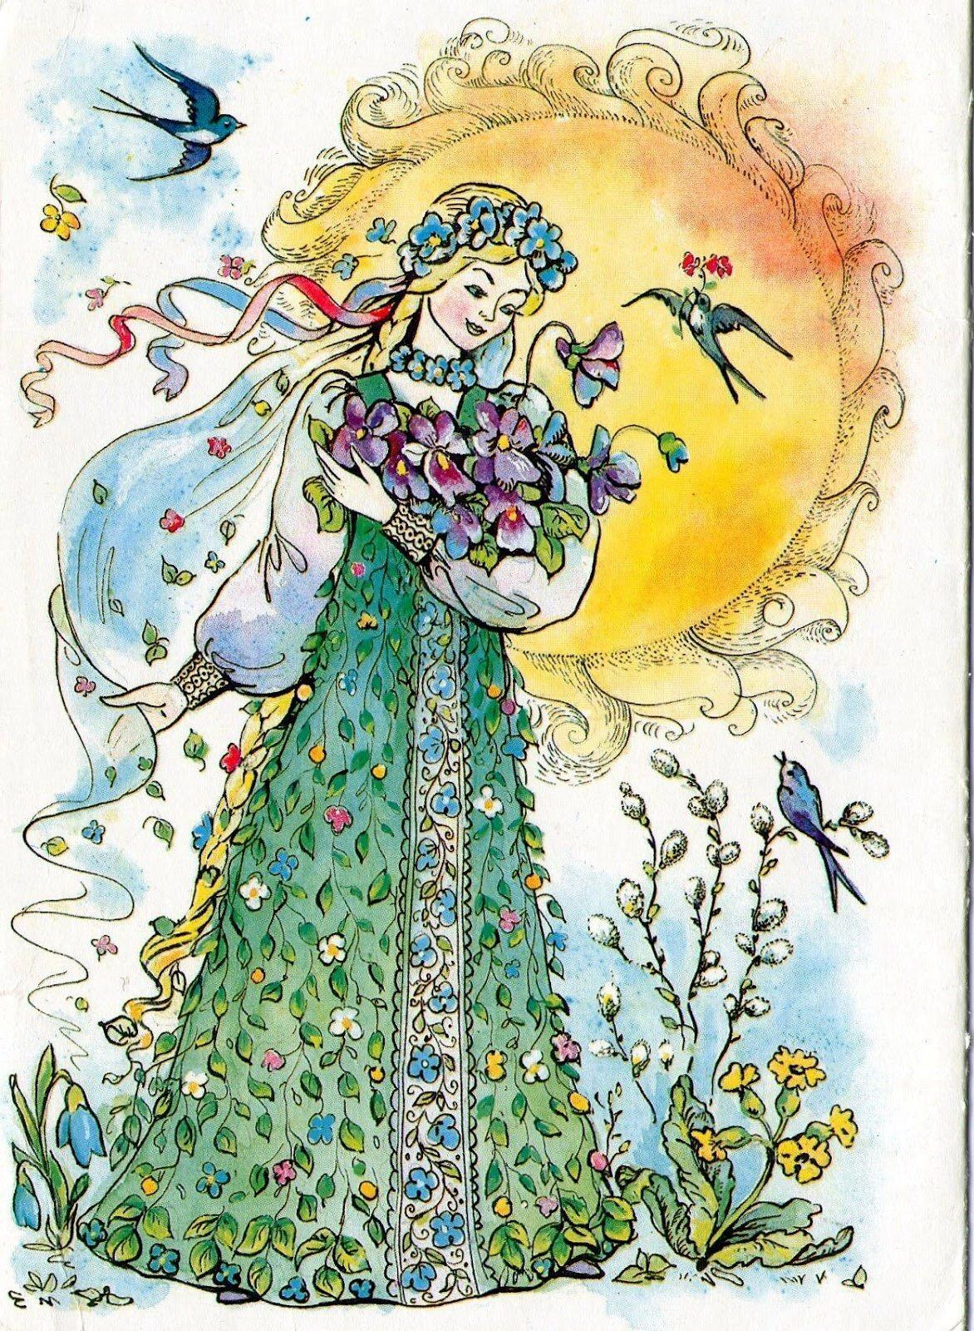

Slide 3
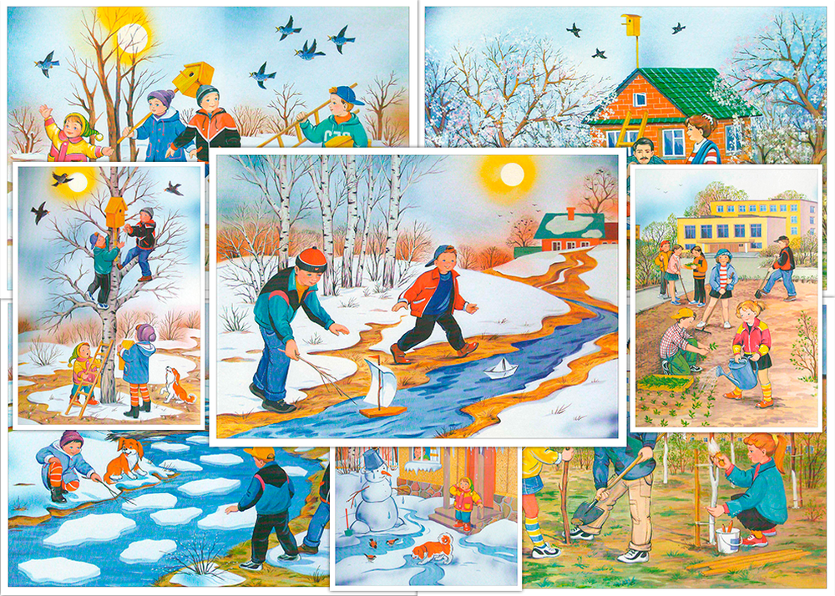

Slide 4
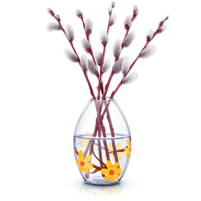

Slide 5
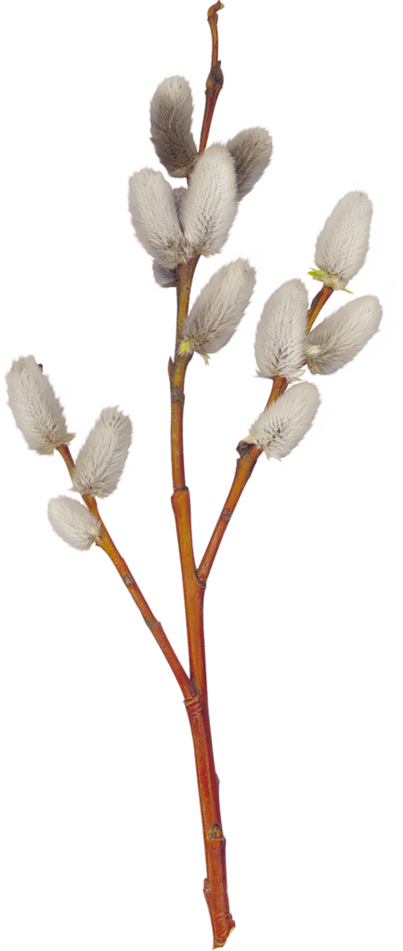
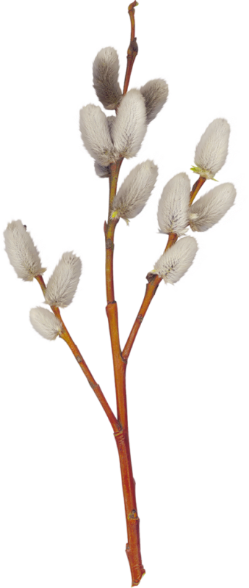






Slide 6


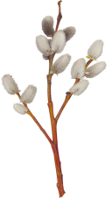
3
5
1
2
4

Slide 7
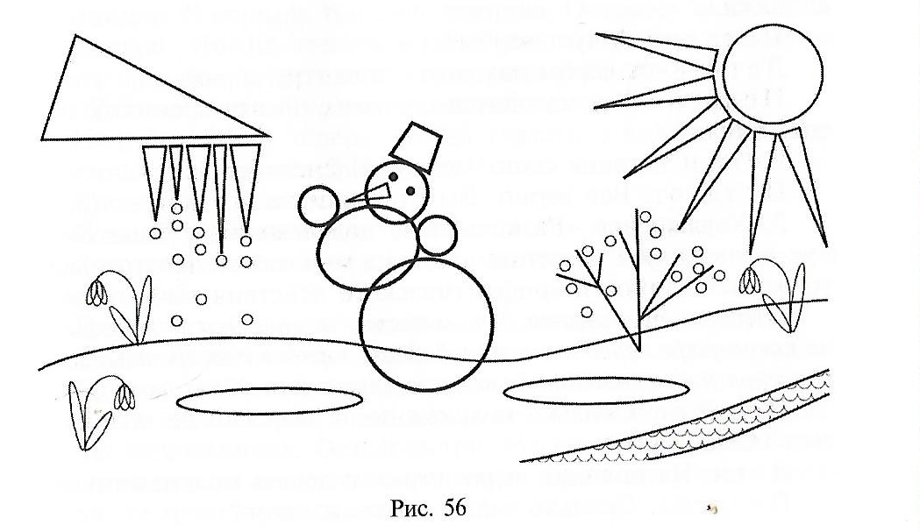

Slide 8








Slide 12


Slide 13
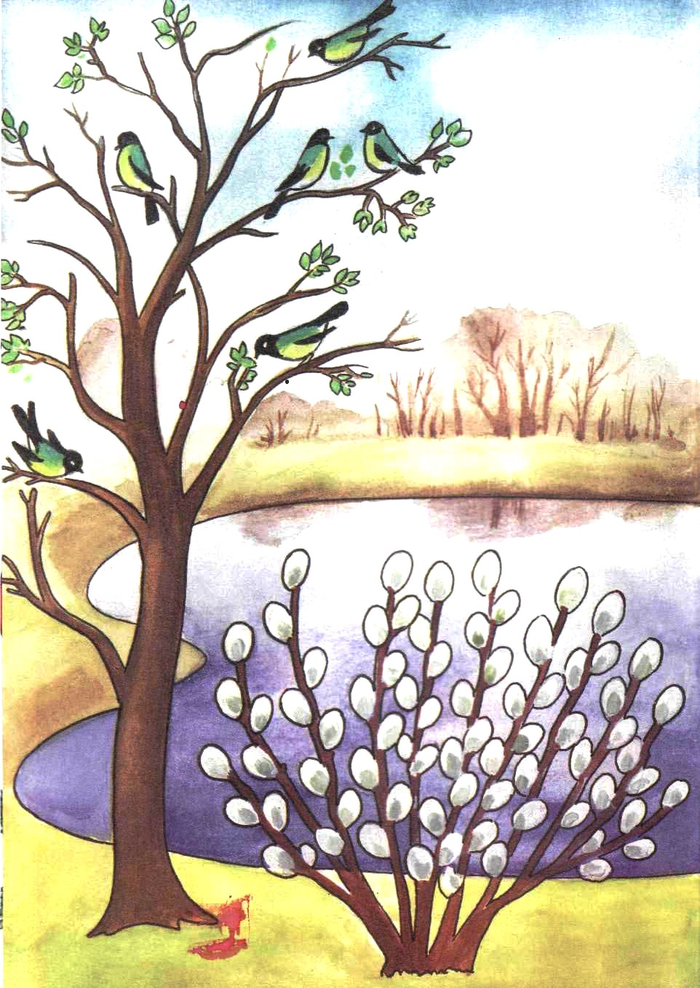
За окном сосулька тает,
Ветер тучи рвет в клочки.
Разжимает, разжимает
Клен тугие кулачки.
Прислонился он к окошку,
И едва растает снег ,
Мне зеленую ладошку
Клен протянет раньше всех

Slide 14



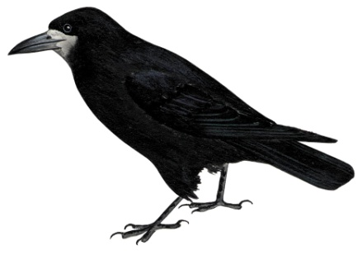
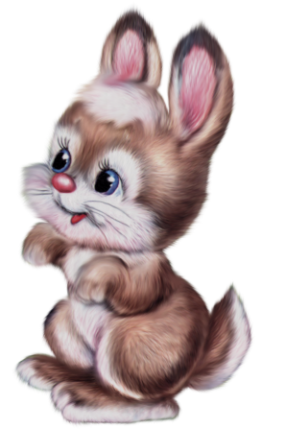




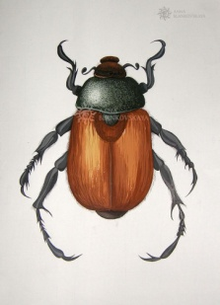

Slide 15




Slide 16
Весна

